Slide 1
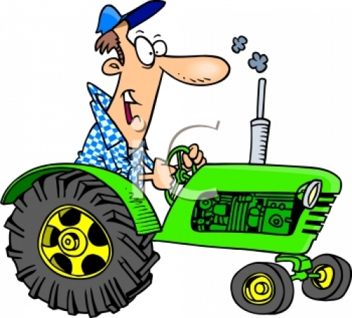
TRAKTÖRLER

Slide 2
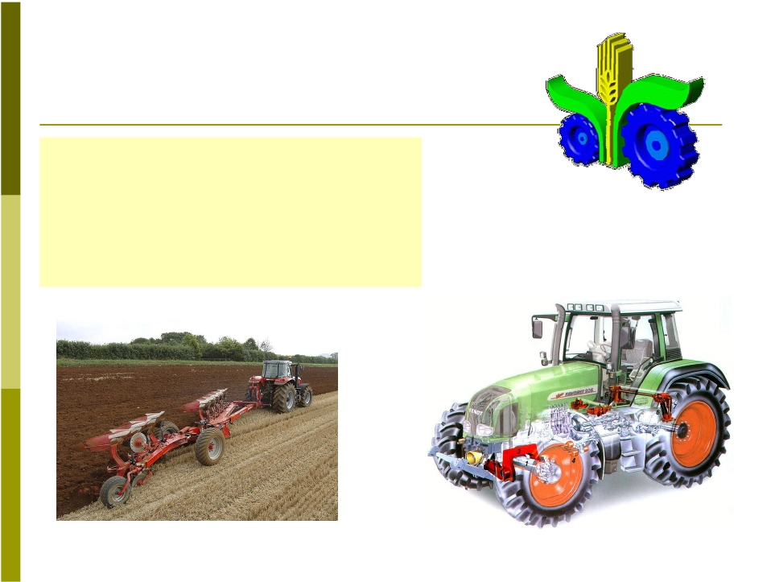
Traktörler
❐
❐
Traktör, tarım işletmesinde çeşitli iş
makinelerinin çalıştırılması için
kullanılan bir kuvvet makinesidir.
Traktör, kelime olarak çekici veya
hareket ettirici anlamını taşımaktadır.
2

Slide 3
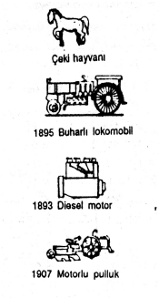
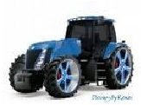
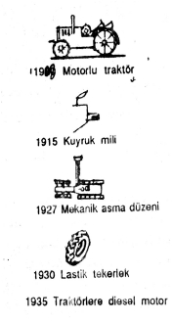
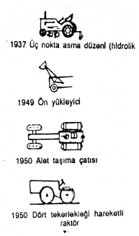
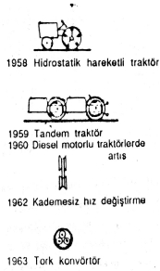
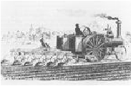
Tarım traktörlerindeki önemli gelişim basamakları
3

Slide 4
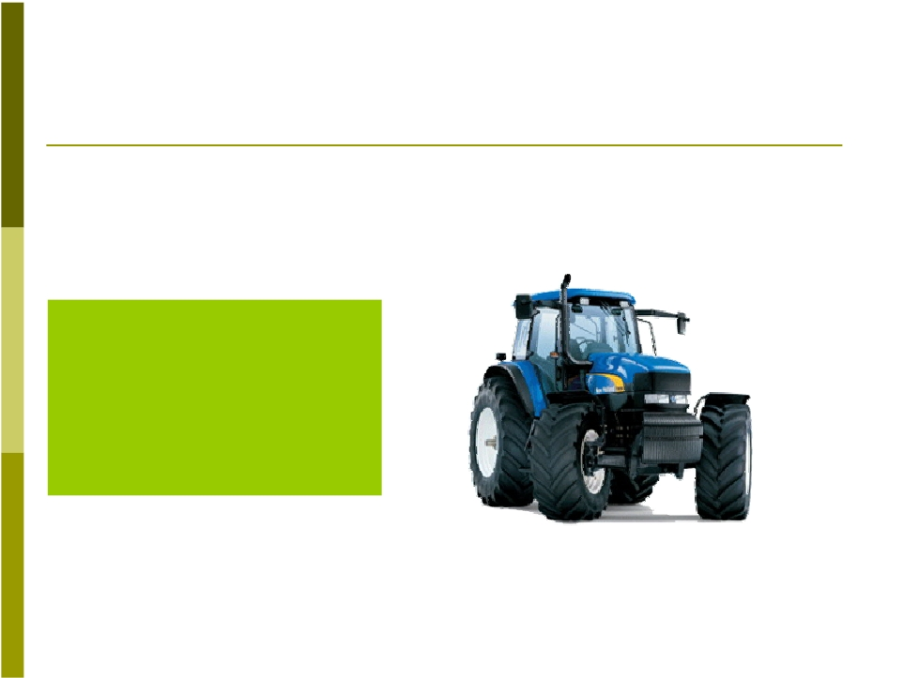
Traktörler üç tipe ayrılabilir.
❐
❐
❐
1- Tarım traktörleri,
2- Endüstri traktörleri,
3- Özel traktörler
4

Slide 5
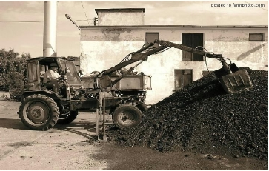
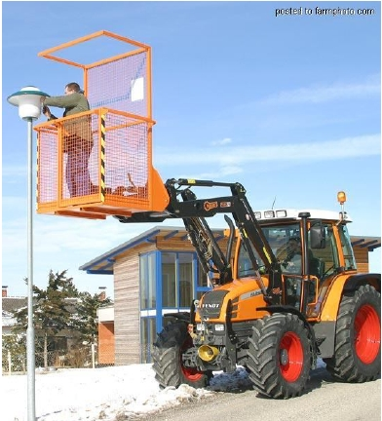
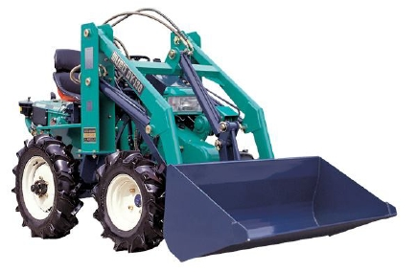
Endüstri traktörleri
❐
Rıhtım, depo ve fabrika gibi
işyerlerinde çeşitli taşıma
araçlarının çekilmesi veya
yüklerin kaldırılarak
taşınması için kullanılır.
5

Slide 6
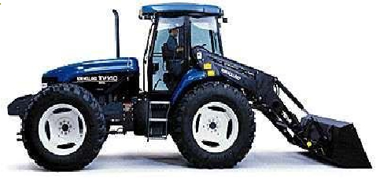
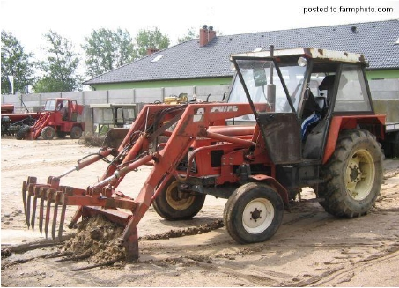
Özel traktörler
❐
En
çok
inşaat
işlerinde
kullanılmaktadır.
Toprak
işlerinde kazma, taşıma gibi
işlemler özel traktörler ile
yapılabilir.
6

Slide 7
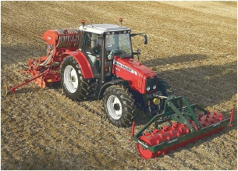
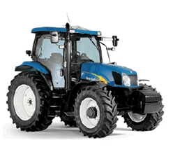
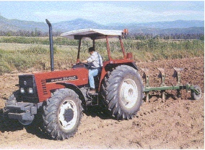
Tarım traktörü
❐
❐
Tarım traktörü işletmede çok değişik işlemler için birçok
kullanılma alanına sahiptir.
Kullanma koşullarına göre, hız, dümenleme ve çeki
yeteneği yanında dengeli ve güvenli çalışması bir traktör
için en önemli özelliklerdir.
7

Slide 8
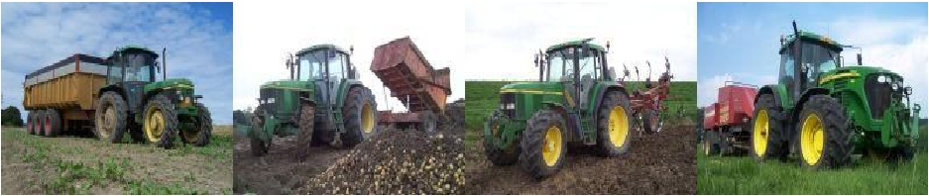
Sınıflandırma
❐
❐
❐
❐
❐
Tarım traktörleri, traktörlerin belirli özelliklerine
sınıflandırılmaktadır.
Buna göre traktörler
1-Motor tipi,
2-Yürüme düzeni,
3-Kullanım alanı ve
4-Sağladığı güce göre sınıflandırılmaktadır
T.M.09'BAHAR
8

Slide 9
Sınıflandırma
Motor Tipine göre •Otto •Diesel | Güç gruplarına göre İki tekerlekli traktörler •4 kW’a kadar •4kW’tan büyük
Yürüme düzenine göre -Tekerlekli Tek izli Tek akslı Çift akslı -Paletli | İkiden fazla tekerlekli traktörler •7.5 kW’a kadar •7.5-18 kW •18.1-25.0 kW •25.1-37 kW •37.1 kW’tan büyük
Kullanım yerlerine göre •Standart •Üniversal •Çapa •Bahçe | Paletli traktörler •17.5 kW’a kadar •17.5-30 kW •30.1-60 kW •60kW’tan büyük

Slide 10
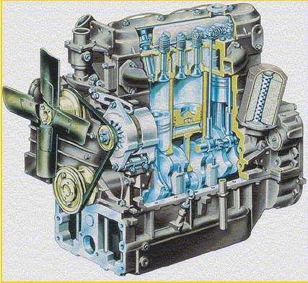
1- Motor Tiplerine Göre Sınıflandırma
❐
❐
Hafif akaryakıtlarla çalışan
(otto motorlu)
Ağır akaryakıtlarla çalışan
(diesel motorlu)
10

Slide 11
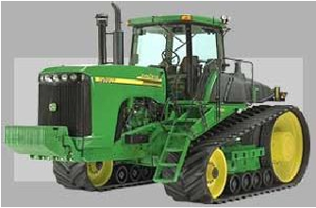
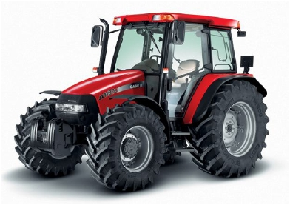
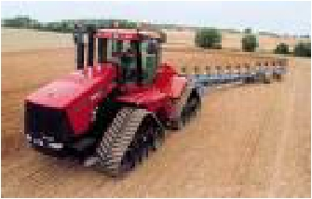
2- Yürüme Düzenlerine Göre Sınıflandırma
❐
❐
❐
Tarım traktörlerinde iki ana
yürüme düzeni kullanılır.
Tekerlek
Palet
11

Slide 12
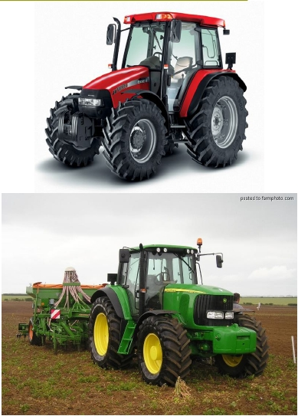
3- Kullanım Alanına Göre Sınıflandırma
❐
❐
❐
❐
❐
❐
Standart tarla traktörleri:
Özgül ağırlığı fazla,
Havalı lastik tekerlekli
Daha çok çeşitli çeki işlerine uygun olan
traktörlerdir.
Standart tarla traktörleri, motor gücü
bakımından orta ve büyük güçlü traktörler
sınıfına girer,
Tarla tarımı ile ilgili işler için uygundurlar olan
bu traktörlerde güç ve çeki hızı değerleri
toprak işleme, ekim gibi çeki; pompa, harman
makinesi çalıştırma gibi kasnak işleri için yeterli
değerdedir.
12

Slide 13
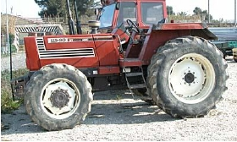
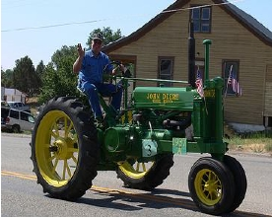
Üniversal Traktörler ve Çapa Traktörleri
Üniversal Traktörler:
❐
Her türlü
tarımsal
iş
makinesine enerji
sağlayacak şekilde tasarımlanmış, orta güçlü
traktörlerdir.
İz
genişlikleri
büyük
sınırlar
arasında değiştirilmekte olan bu traktörler,
Türkiye’de en çok kullanılan traktörlerdir.
Çapa Traktörleri
❐
Genellikle üç veya dört tekerlekli ve hafif yapılı
traktörlerdir. Bunların özgül ağırlıkları düşük
bulunduğundan toprağı sıkıştırma etkileri daha
azdır. Çapa traktörlerinde çatı yüksektir, ayrıca
bitkiler arasında
rahat hareketi sağlamak
amacı ile lastikler dar ve traktörün dümenleme
yeteneği daha üstündür.
13

Slide 14
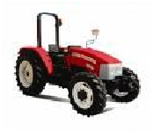
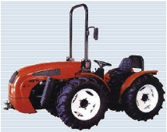
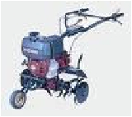
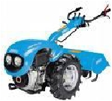
Bahçe Traktörleri
•
•
•
•
•
Bahçe Traktörleri:
Genellikle küçük güç kapasiteli, sebze ve meyve
bahçeleri ile diğer küçük entansif tarım
işletmelerinde kullanılan traktörlerdir.
Motor güçleri değişmektedir. Tek veya çift akslı
olabilirler.
Tek akslı traktörleri, genellikle tek dingilli veya
tek izli olarak yapılmaktadır.
Bahçe traktörleri, traktör ve bahçe özelliklerine
uygun makinalar ile çalışmalıdırlar.
14

Slide 15
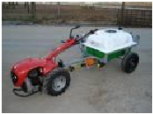
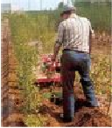
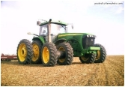
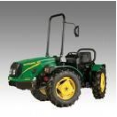
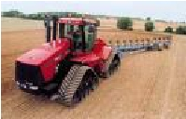
4- Güç Kapasitelerine Göre Sınıflandırma
❐
•
•
❐
•
•
•
•
•
❐
•
•
•
•
1-İki tekerlekli traktörler
4 kW’a kadar
4kW’tan büyük
2-ikiden fazla tekerlekli traktörler
7.5 kW’a kadar
7.5-18 kW
18.1-25.0 kW
25.1-37 kW
37.1 kW’tan büyük
3-Tırtıllı traktörler
17.5 kW’a kadar
17.5-30 kW
30.1-60 kW
60kW’tan büyük
15

Slide 16
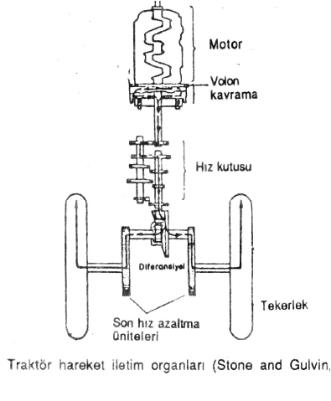
Traktörün Ana Yapı Elemanları
❐
❐
❐
❐
Motor
Hareket iletim organları
- Kavrama
- Vites kutusu
- Diferansiyel
- Son hız azaltma
Yürütme ve Yönlendirme Sist.
- Yönlendirme sist.
- Tekerlekler
Tarım makinaları ile ilgili düzenler
(Güç çıkış noktaları)
- Kuyruk mili
- Üç nokta bağlantı düzeni
- Çeki demiri
- Hidrolik prizler
- Kayış-kasnak
16

Slide 17
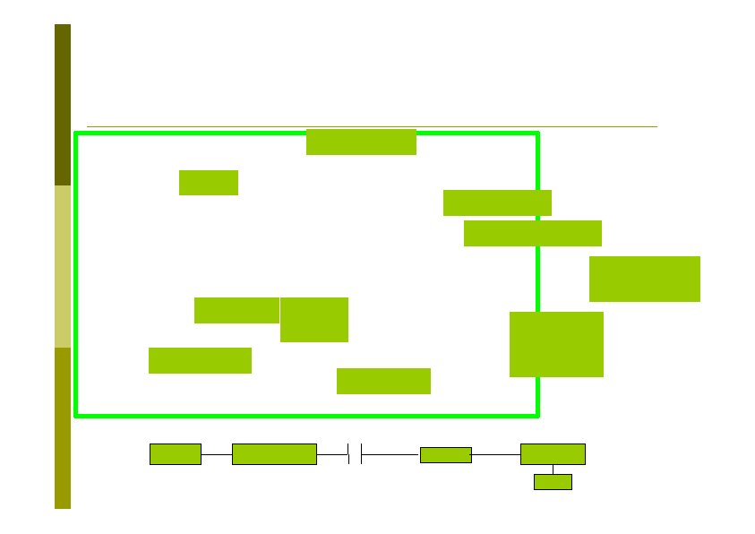
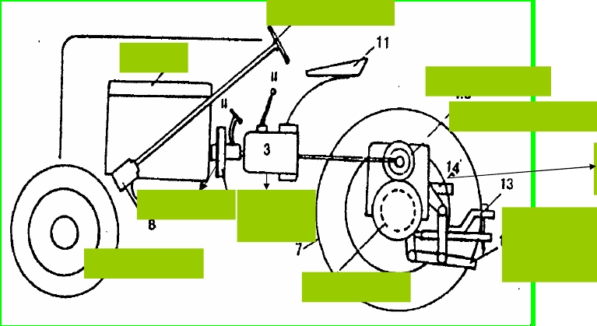
Traktörlerin Özellikleri ve Sınıflandırma
Dümenleme
Motor
Diferansiyel
Son redüksiyon
Kuyruk mili
ve kasnak
Kavrama Vites
kutusu
Tekerlekler
Üç nokta
askı
sistemi
Frenler
Difransiyel
Motor
Ön tekerler
(Dümenleme)
Kavrama
Vites
kutusu
17
Son redüksiyon

Slide 18
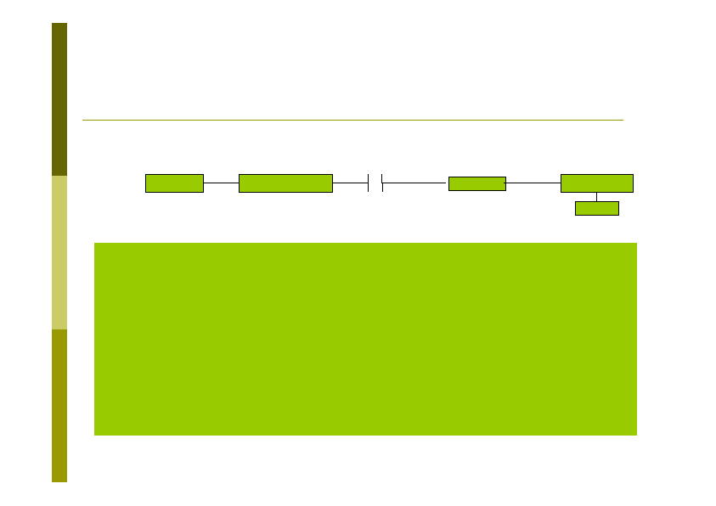
Hareket iletim Organları
Kavrama:
Difransiyel
Motor
Ön tekerler
Kavrama
Vites
(Dümenleme)
kutusu
Son redüksiyon
❐
❐
❐
Motora ilk hareket verilirken, motor yeterli bir dönme sayısı kazanarak
rejime geçebilmesi için yüklenmeden çalışmalıdır.
Çeşitli işler için hız değiştirme gerektiğinde traktör durdurulmadan bu
işlem kavrama ile yapılır.
Kavrama, hareketli olan motor ile hareketsiz durumda bulunan traktörün
hareket elemanları arasındaki hareket bağlantısının titreşimsiz ve düzenli
olarak yapılabilmesini sağlar.
18

Slide 19
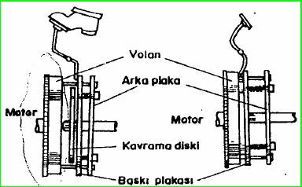
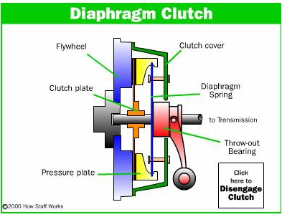
Kavrama
❐
❐
Traktörlerde kavrama sürtünme prensibine
göre çalışır. Motor miline bağlı olan volan
üzerinde kavrama kapağı ile baskı yayları
etkisi bulunan baskı plakası diğer sürtünme
yüzeyini meydana getirir.
Volan ve baskı plakası yüzeyleri arasında
kavrama plakası vardır. İki yüzeyinde daire
parçası
şeklinde
üzerinde
sürtünme
malzemesi bulunan kavrama, kavrama plakası
vites kutusuna giden kamalı mil üzerine
bağlıdır. Bir manivelaya ayakla kumanda
edilerek volan ile baskı plakası birbirinden
ayrılır.
❐
Manivela serbest bırakılınca kavrama plakası,
volan ile baskı yayları etkisi ile sıkışır ve motor
hareketi vites kutusuna iletilir.
19

Slide 20
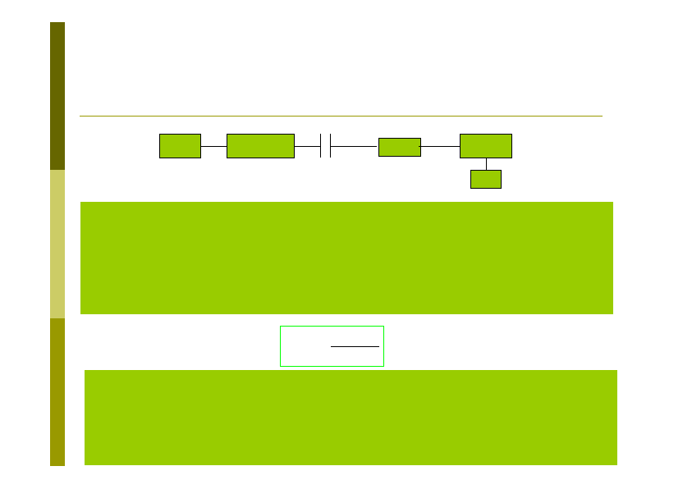
Vites Kutusu
Difransiyel
Motor
Ön tekerler
(Dümenleme)
Kavrama
Vites
kutusu
Son redüksiyon
❐
❐
Traktörde vites kutusu, bir hız değiştirici ünitedir. Traktörün belirli bir
motor hızı ile çeşitli çalışma hızları vites kutusundaki dişlilerin
değiştirilmesi ile elde edilir.
Vites kutusu girişinde motor devir sayısı her hız basamağı için aynı
değerde kalır. Motor devri ve dönme momentine bağlı olarak güç:
N =
Md.n
9550
❐
❐
N sabit ⇒ dönme sayısı (n) ⇓ dönme momenti (Md) ⇑
Vites kutusunda motor ile tekerlekler arasındaki hareket
oranı değiştirilmekte ve buna bağlı olarak aynı güçlerde
değişik momentler elde edilmektedir.
20

Slide 21
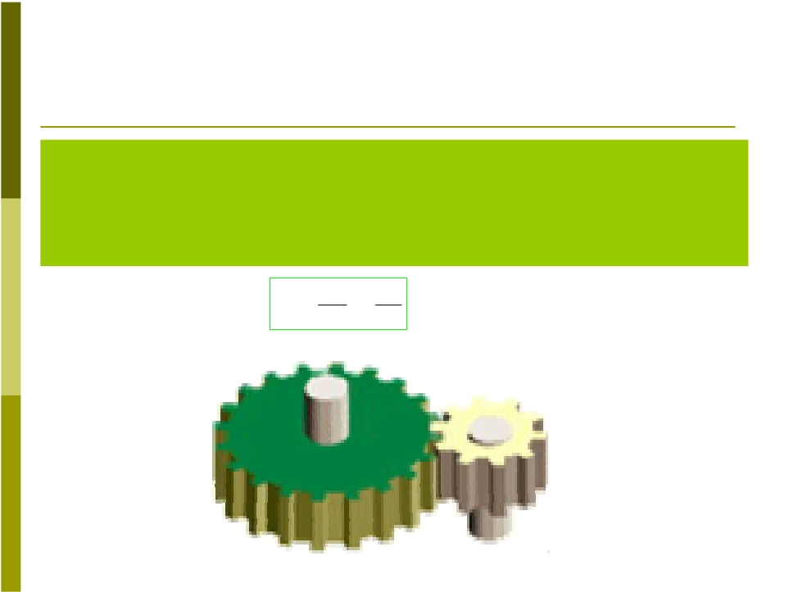
Transmisyon Oranı
❐
Vites kutularında hareketin azaltılma miktarı, transmisyon
oranı veya hareket iletim oranı (I) olarak bilinir, iki mil
arasındaki birbirini kavrayarak çalışan dişli çiftinde veya bu
dişlilerin bağlı olduğu millerde transmisyon oranı:
I =
Z 2
Z 1
=
n 1
n 2
21

Slide 22
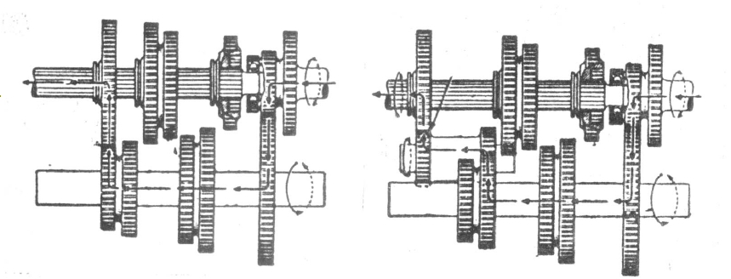
Vites Kutusu :
Traktör hızını ayarlayarak, en fazla verimi elde etmek amacıyla düzenlenmiş
dişliler grubudur. Traktörün verimi hangi arazi koşulunda
hangi vitesin kullanılacağını bilmekle artırılır.
22

Slide 23
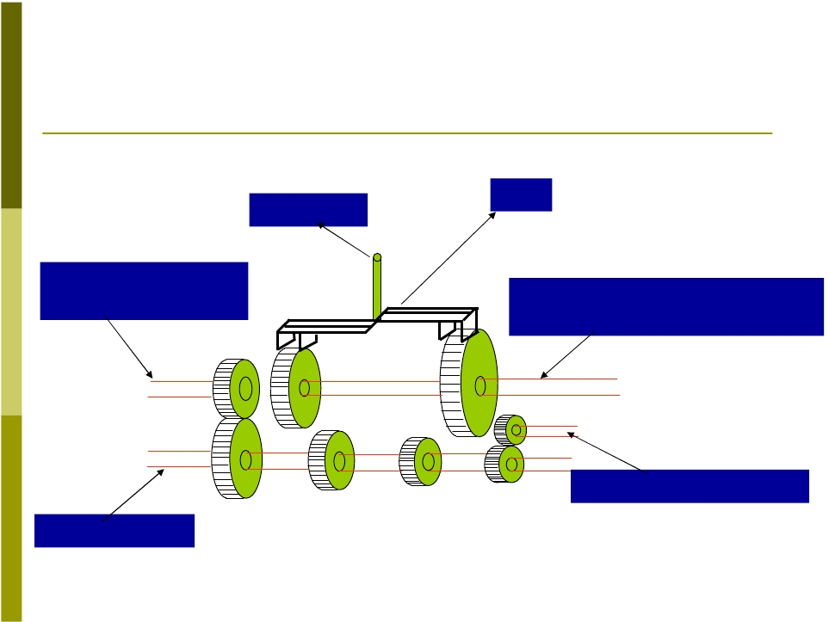
Vites değiştirme sistemi
Hilal
Hareketi diferansiyele ileten
vites kutusu ana mili
Vites kolu
Motordan hareket
alan kavrama mili
Geri vites için ara mil
Grup dişli mili
23

Slide 24
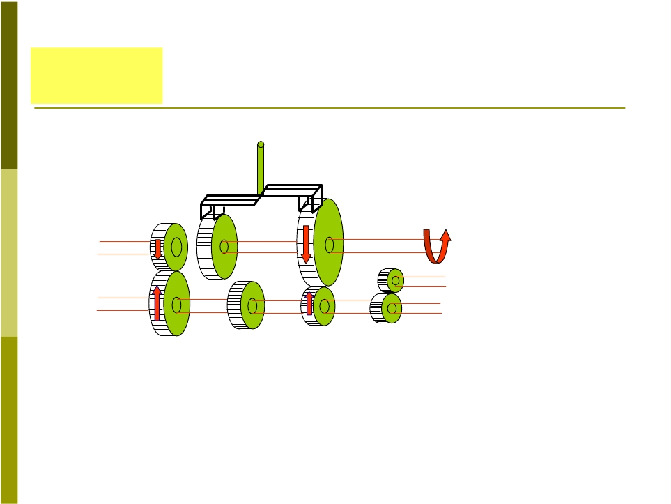
I. Vites
24

Slide 25
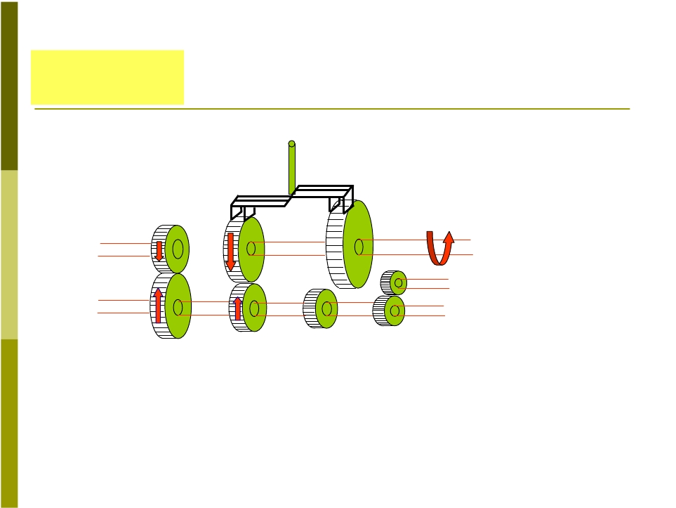
II. Vites
25

Slide 26
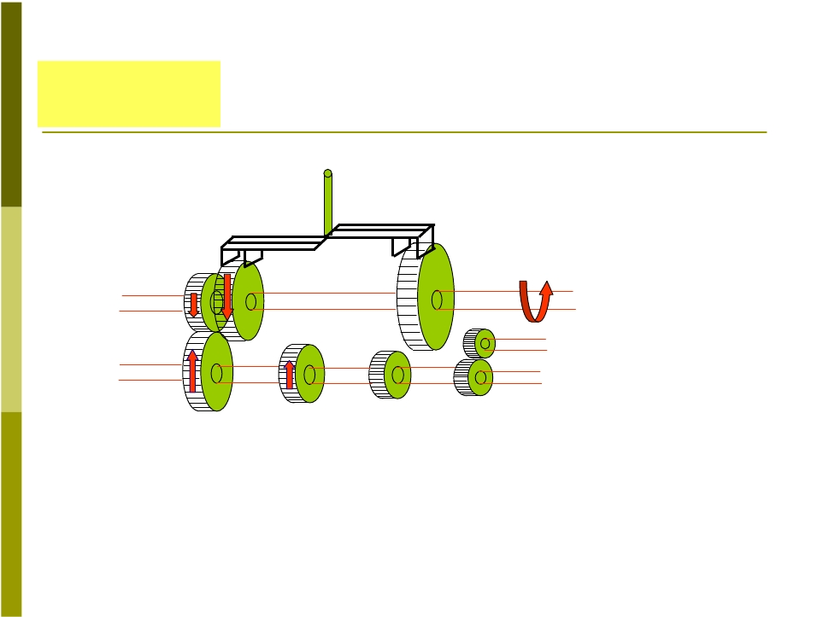
III. Vites
26

Slide 27
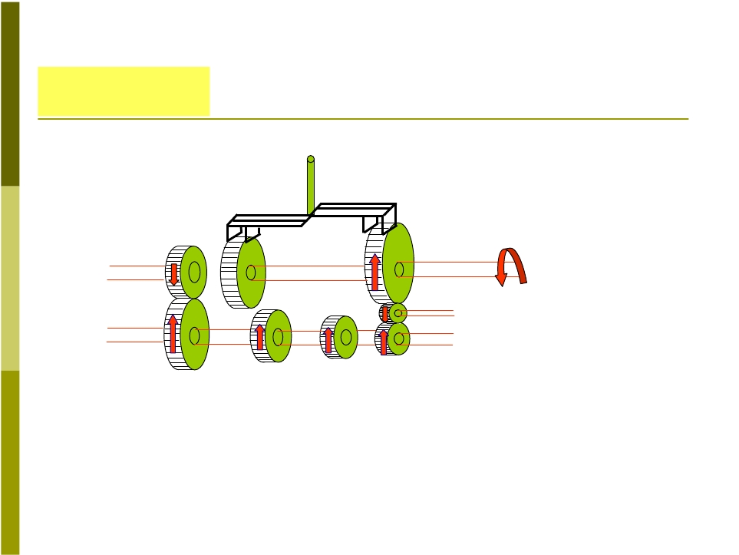
Geri vites
27

Slide 28
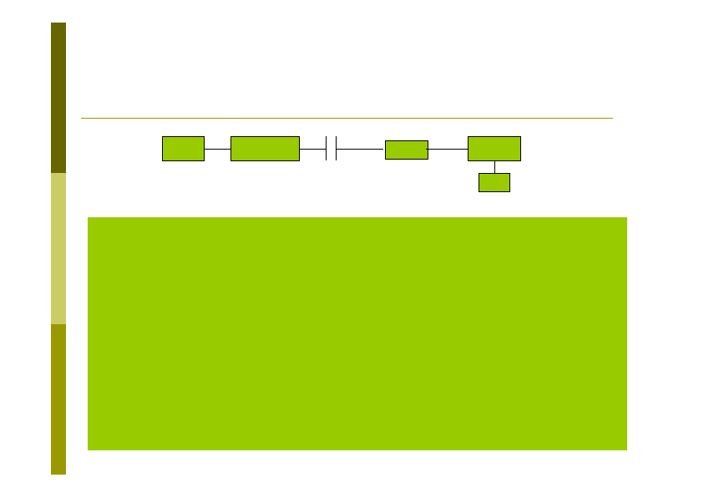
Diferansiyel ve Son iletim Düzeni
Difransiyel
Motor
Ön tekerler
(Dümenleme)
Kavrama
Vites
kutusu
Son redüksiyon
Vites kutusunda hareket miktarı azalır ve dönme momenti arttırılır.
Diferansiyel ve son iletim düzeninde ise vites kutusuna ek olarak hareket
miktarı daha da azaltılmakta ve tekerlek aksına iletilen dönme momenti
arttırılmaktadır.
Diferansiyel ve son iletim dişililerinin diğer görevleri:
Dönüşlerde hareketli tekerlekler arasındaki farklı durumdaki hareket
miktarlarını düzenlemek,
Vites kutusu ana mili traktörün ekseni doğrultusunda bir dönme
eksenine sahip olduğundan, bu hareketi bir çift konik dişli ile 90° çevirerek
tekerlek akslarına iletmektir. 28

Slide 29
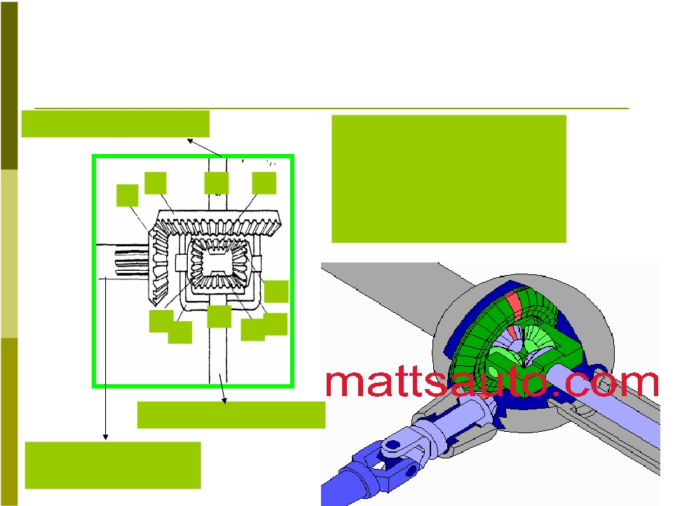
Diferansiyel Ünitesi
Tekerleklere hareket
1.
2.
Mahruti (pinyon dişli)
Ayna dişli
3.
4.
5.
İstovroz dişli
Aks dişilisi
Aks
2
5
4
1
6.
Difransiyel kutusu
3
3
5
6
6
4
Tekerleklere hareket
Vites ana milinden
gelen hareket
29

Slide 30

Son Hız Azaltma Ünitesi
Motordan alınan hareketin son olarak azaltıldığı ve torkun yükseltildiği
organdır.
30

Slide 31

Son redüksiyon
Diferansiyelden sonra hareket tekerleklere gelmeden önce hızda son bir kez daha redüksiyon sağlayarak momenti biraz daha arttırmak için son redüksiyon mekanizması kullanılmaktadır

Slide 32
Yürüme Organları
Tarım traktörlerinde tekerlekli ve paletli yürüme organları kullanılır.
Yürüme organı tekerlek aksına gelen döndürme momentini jant üzerinde çeki kuvveti haline döndüren sonuç olarak traktörün çeki yeteneğini kazandıran organdır.
Tarım traktörlerinde tekerleklerin üç temel görevi vardır:
  Motor momentini zemine iletmek
  Traktörün yükünü üzerinde taşımak
  Traktörün hızını emniyetli şekilde azaltmaya yarayan fren mekanizmasını üzerinde taşımaktır.

Slide 33


Slide 34


Yürüme Organları
❐
❐
❐
Tarım traktörlerinde tekerlekli veya paletli
yürüme organları kullanılır.
Yürüme organı tekerlek aksına gelen
döndürme momentini jant üzerinde çeki
kuvvetine dönüştüren ve böylece
traktörün çeki yeteneğini sağlayan
organdır.
Çelik tekerlekler (kullanımdan
vazgeçilmiştir)
Lastik tekerlekler
Titreşimleri azaltır
Tutunma yeteneği iyidir
Yuvarlanma dirençleri az
31

Slide 35

Dümenleme Düzenleri
❐
Tekerlekli traktörlerde ön aks traktöre sabit olarak bağlıdır. Bu aksın her iki
ucundaki düşey miller aksa yataklandırılmıştır.
32

Slide 36

YÜRÜTME VE YÖNLENDİRME SİTEMLERİ
Yürütme sistemleri :
Traktörlerde yürüme organları lastik tekerlekli ve paletlidir.
Yönlendirme sistemleri:
Traktörlerde ön aks
traktöre
sabit
olarak
bağlıdır.
Bu aksın
her iki
ucundaki
uzun ve
kısa
miller
aracılıyla
33

Slide 37


34

Slide 38


Fren Düzenleri
Frenleme, traktörün yavaşlatılması ve durdurulması için gereklidir. Frenler kuvvet
tekerleklerine etkilidir. Dönüşleri kolaylaştırmak için gerektiğinde fren pedalları
ayrılarak tekerleklere ayrı ayrı fren etkisi yapılabilir.
35

Slide 39
Yardımcı Organlar
Kuyruk mili: Dönerek çalışan makinalara hareket iletimini
sağlayan organdır.
540 d/d ve 1000 d/d. Örnek: Rototiller, Freze vb.
Üç nokta bağlantı düzeni: Asılır veya yarı asılır makinaların traktöre
bağlantısını sağlayan düzenektir. Örnek: Pulluk, ekim makinası vb.
Kayış kasnak mekanizması: Harman makinası, yem kırma makinası vb
makinalara hareket iletimini sağlayan ünitedir.
Hidrolik prizler: Basınç enerjisi ile çalışan makinalara veya organlara güç
iletimini sağlayan ünitelerdir. Örnek: Damperli tarım arabası
Çeki
demiri:
Çekilir
tip
makinaların
traktöre
bağlantısını
sağlayan
organdır.Örnek: Tarım arabası, diskaro vb.
36

Slide 40





37

Slide 41

Traktör Donanımları : Alet bağlama ve çeki kancaları
Tarım alet ve makinaları traktöre üç şekilde bağlanır.
  Çekme tip: Tek noktadan bağlantı yapılır
  Yarı asma tip: Üç nokta askı sisteminin alt bağlantı kolları yardımıyla bağlanır. Aletin arka tarafında birde destek tekeri bulunmalıdır.
  Asma tip : Traktörün üç nokta askı sistemindeki üç kola da bağlanarak askıda taşınır ve kontrol edilir.

Slide 42
Traktör Donanımları : Üç nokta askı sistemi
Traktör üzerinde yer alır. Ekipmanların serbestçe takılıp sökülmesi için standart hale getirilmiştir.
Üç nokta bağlantı düzeninde kuvvetler traktörün ideal çeki noktasına etkirler. Bu nokta üst ve alt bağlantı kollarının kesiştiği noktadır. İdeal çeki noktası arka tekerleklere ne kadar yakınsa arka tekerleklerin yüklenmesi o kadar büyük olur.
Hidrolik sistem yardımıyla üç nokta bağlantı düzeninin alt kolları kaldırılıp indirilerek yol ve iş konumlarına geçilebilir.

Slide 43


Slide 44

Traktör Donanımları : Hidrolik kaldırma sistemi
İlk traktörlerde sadece çekilir tip ekipmanlar çalışabiliyorken 1930’ lu yıllarda geliştirilen hidrolik kaldırma sistemleri traktörün arkasına asılır tip ekipmanlarında bağlanmasına imkan vermiştir.
Hidrolik sistem genel olarak kumanda kolları, taşıma kilidi ve yavaşlatma kilidinden oluşur.

Slide 45



Traktör Donanımları : Kuyruk mili
Kuyruk mili genellikle traktörün arkasında (bazı traktörlerde akslar arasında ve önde de olabilir.) mekanik tahrik gücünün alınması için düzenlenmiş bir çıkış milidir.
Çeşitli aletlerin sorunsuz olarak tahrik edilmesi için kuyruk milleri boyut, konum, devir sayısı ve dönü yönü bakımından standartlaştırılmışlardır.
Kuyruk milinin devir sayısı 540 d/d ve 1000 d/d olarak normlanmıştır.

Slide 46
Traktör Donanımları : Kuyruk mili
Kuyruk milleri tahrik şekline göre;
  Vites kutusu kuyruk mili: kavrama ile motordan gelen hareket kesildiğinde kuyruk mili de durmaktadır. Bugün önemini kaybetmiştir.
  Motor kuyruk mili: traktör kavrama ile durdurulduğunda iş makinasının çalışmaya devam etmesini sağlar.
  Serbest motor kuyruk mili: Kuyruk mili için ayrı kumandalı ve bağımsız bir kavrama bulunmaktadır. Çalışma tekniği açısından en iyisidir.
  Yol kuyruk mili: Hareketini vites kutusu çıkışından aldığı için vites değiştirildikçe kuyruk milinin devri de değişmektedir.

Slide 47

Traktör Donanımları : Sürücü oturma yerleri
Emniyet, kullanma kolaylığı ve konfor son yıllarda daha fazla önem kazanmıştır.
Makine fonksiyonlarını yerine getirirken kullanıcıya rahat bir çalışma ortamı sağlamalı ve devrilme tehlikesine karşı elverişli koşullar oluşturmalıdır.

Slide 48
TRAKTÖRLERDE GÜÇ TANIMLARI
Ny= B.H/3600
Ne= Mdv.n/9550
Nkm= Mdkm.n/9550 (Ne’den %3-12 daha düşük)
Nç= P.V/1000 (Ne’den %30-50 daha düşük)
Ny= Yakıt gücü (kW)
Ne= Effektif güç (kW)
Nkm= Kuyruk mili gücü (kW),
H= Yakıt ısıl değ. (kJ/kg)
n= Volan devri (d/d)
n= Kuyruk mili devri (d/d)
B= Yakıt tük. (kg/h)
Mdv= Volan dömdürme momenti (Nm)
Mdkm= Kuyruk mili döndürme momenti (Nm)
Nç= Çeki gücü (kW)
P= Çeki kuvveti (N)
V= İlerleme hızı (m/s)
38

Slide 49

PATİNAJ
Patinajın toprak yüzeyinin özelliklerine göre belirli sınırlar içerisinde tutulması
gereklidir.
Toprak koşulu ne olursa olsun %20 den fazla patinaj, tekerlek lastiklerinde
aşırı aşınma , yakıt tüketiminde artış ve iş veriminde azalma gibi olumsuz
olaylara neden olduğu için istenmez.
Uygulamada patinajın azaltılıp çeki kuvvetinin artışı için ek ağırlık ve ek
tekerlek veya palet uygulamaları yapılmaktadır.
Patinaj = (Lo-L)/Lo x100 = (Vo-V)/Vo x100
Patinaj %
Lo = Patinajsız alınması gerekli yol (m)
L = Patinajlı alınan yol (m)
Vo = Teorik Hız (Tekerlek çevre hızı) (m/s)
V = Gerçek hız (m/s)
39

Slide 50
Traktörlerde Güç Analizi
Bir tarım işletmesinde traktör çok değişik yük, hız ve tarla koşullarında çalışır. Yakıtla verilen enerji tarım iş makinasına ulaşıncaya kadar çeşitli kayıplara uğrar. Dolayısıyla traktörün çeki kancasındaki güç motorun efektif gücünden daha azdır.
Efektif gücün bir kısmı transmisyon sistemindeki mekanik kayıplara, traktörün kendini yürütmesine, tekerlerde oluşan patinaj ve yokuş çıkma dirençlerine harcanmaktadır.

Slide 51

Traktörlerde Güç Analizi
Bir traktörün efektif motor gücü çeşitli dirençlerin yenilmesi için harcanan kayıp güçlerle traktör çeki gücünün toplamına eşit olmaktadır.

Slide 52


Slide 53


Slide 54


Slide 55


Slide 56

Traktörlerde İş Güvenliği
Sadece sürücü belgesi olan ve eğitim görmüş sürücü tarafından kullanılmalıdır.
Kullanmadan önce üretici firma tarafından verilen bakım ve kullanma kitapçığı okunmalıdır.
Bol giysilerle çalışılmamalıdır. Hareketli parçalara yakalanma tehlikesi yaratır.
Kuyruk milinden hareket alarak çalışan alet ve makinalarla çalışırken şaft muhafazası ve muhafaza zinciri mutlaka takılı olmalıdır.
Sürücü koltuğuna oturmadan traktör çalıştırılmamalı manevra yapmaya çalışılmamalıdır.
İş bitiminde traktörün arkasında takılı ekipmanın yere tamamen indirilmiş olmasına dikkat edilmelidir.

Slide 57


Traktörlerde İş Güvenliği
Kapalı ve havalandırması olmayan yerlerde çalıştırılmamalıdır. Egzost gazından zehirlenme tehlikesi olabilir.
Traktörün arkasına ekipman takılırken traktörle ekipman arasında kesinlikle durulmamalıdır.
Traktöre hareket verilirken debriyaj yumuşak kavratılmalıdır. Ani ve sert kalkışlar özellikle yokuş yukarı çıkarken veya yük çekerken şahlanmaya sebep olabilir.
Yokuş aşağı inişlerde vites boşa alınmamalı, debriyaj pedalı basılı tutulmamalıdır.
Hareket halindeki traktöre inilip binilmemelidir.
Karayoluna çıkarken fren pedallarının birbirine bağlı olduğundan emin olunmalıdır.

Slide 58
Traktörlerde İş Güvenliği
Traktör hareket halindeyken kullanan kişi dışında, oturma yerleri yoksa başka yolcu taşınmamalıdır.
Traktör daima üzerine takılmış kendi güvenlik çerçevesi veya kabiniyle kullanılmalıdır.
Kuyruk mili ve kasnaktan hareket alan ekipmanlar yanında-üzerinde kimsenin olmadığından emin olunmadan çalıştırılmamalıdırlar.
Sürücü koltuğu terketmeden vites boşa alınmalı, kuyruk mili ve kasnak kolu ayrılmalı, el freni çekilmeli ve motor durdurulmalıdır.
Çok sıcak havalarda güneş altında çalışılırken yakıt deposu tam olarak doldurulmamalıdır. Sıcaklıkla hacmi genişleyen yakıt taşabilir.

